Slide 1
ČETRTEK, 28. 1. 2021 - MATEMATIKA
VZORCI IN ZAPOREDJA

Slide 2
GIBALNE NALOGE
Izvajaj gibe oz. ritme:
1. plosk, tlesk, udarec z nogo ob tla;
2. udarec z rokama po kolenih, plosk, plosk, tlesk, plosk;
PONAVLJANJE GRADNIKA IMENUJEMO VZOREC
Še enkrat pozorno poslušajte ritem in poskušajte ugotoviti pravilo.
Vzorec poimenujte (s črkami).
1. plosk, tlesk, udarec z nogo ob tla;
2. udarec z rokama po kolenih, plosk, plosk, tlesk, plosk;
ABC
ABBCB

Slide 3
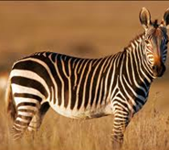
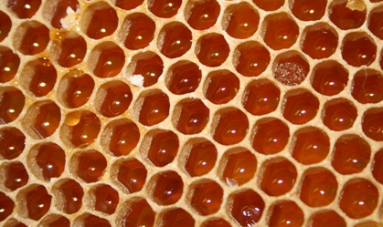
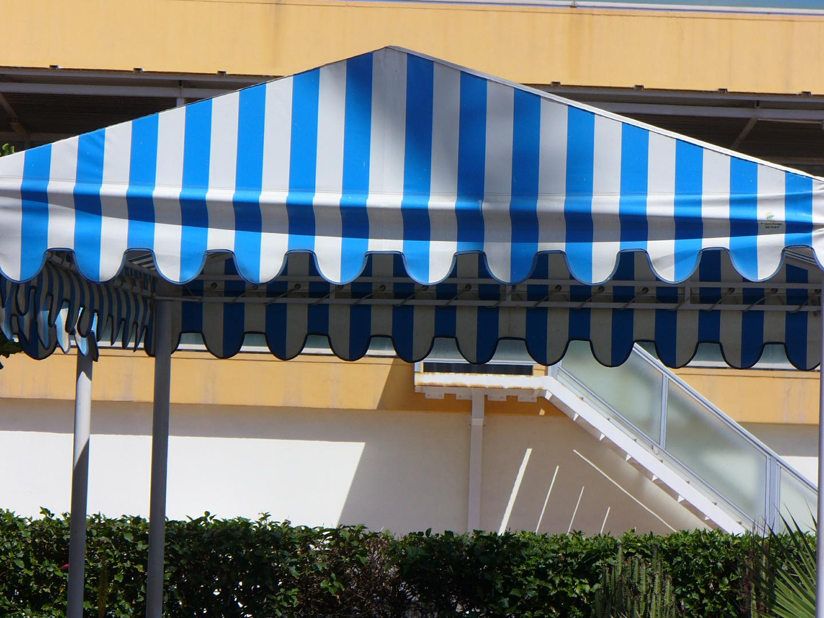
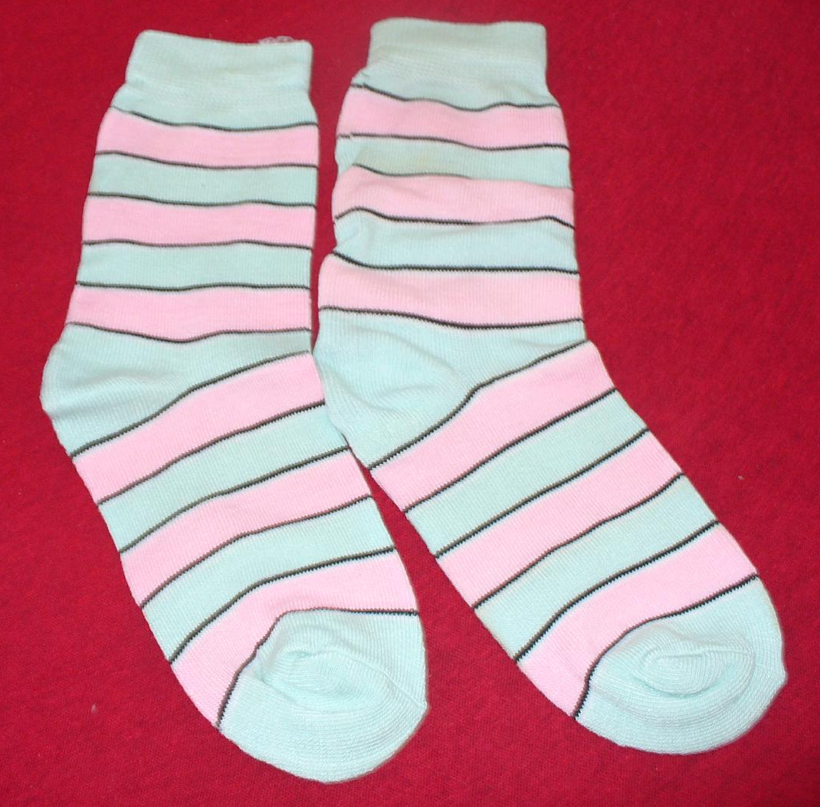
VZORCI OKOLI NAS
Nanizane objekte najdemo povsod okrog nas - v naravi, na oblačilih, v glasbi, v gradbeništvu ...
Včasih lahko prepoznamo pravilo za nadaljevanje niza.
Takrat govorimo o vzorcih.
Poglej okrog sebe in še sam poišči nekaj nizov ali pa se spomni, kje bi lahko kakšnega še opazil oziroma našel.

Slide 4
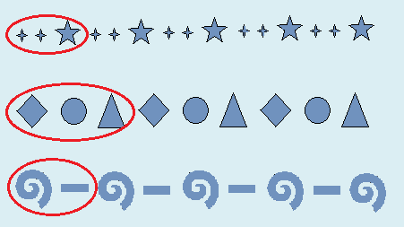
Družina Bukovec se je odločila prepleskati stanovanje. Peter je za svojo sobo izbral svetlo modro barvo, želel pa je imeti tudi vzorec.
Najbolj všeč so mu bili tile trije nizi.
GRADNIK
Pri vzorcih poiščemo gradnik vzorca.
S ponavljanjem gradnika lahko nadaljujemo vzorec.
Pri zaporedjih velja neko pravilo, ki ga moramo odkriti, da lahko zaporedje nadaljujemo.
VZOREC JE, ČE SE GRADNIK PONOVI VSAJ TRIKRAT.

Slide 5
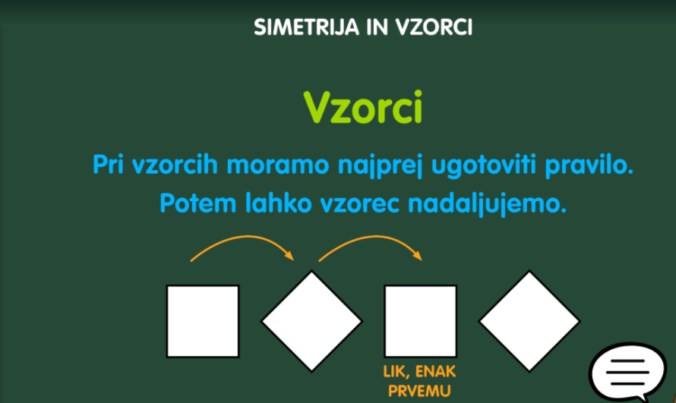

Slide 6
?
GRADNIK
PRAVILO: MENJAVA BARVE
Kaj se v vzorcu menjava, kaj ostaja enako?
Zapišimo zaporedje.
ABC

Slide 7
GRADNIK
?
PRAVILO: MENJAVA OBLIKE
Kaj se menjava?
Zapišimo zaporedje.
AAB

Slide 8
GRADNIK
?
PRAVILO: MENJAVA OBLIKE IN BARVE
Poglej si ta vzorec.
Kaj se menjava v tem vzorcu?
ABBC

Slide 9
GRADNIK
?
PRAVILO: MENJAVA SMERI IN BARVE
Poglej si ta vzorec.
Kaj se menjava v tem vzorcu?
ABA

Slide 10
 | ?
PRAVILO: MENJAVA SMERI
Poglej si ta vzorec.
Kaj se menjava v tem vzorcu?
ABC
GRADNIK

Slide 11
UGOTOVI VZOREC
Pri naslednjih projekcijah ugotovi manjkajoči vzorec v zaporedju.
Povej pravilo vzorca.

Slide 12
 | ?

Slide 13
 |  | ?

Slide 14
 |  | ?

Slide 15



?

Slide 16


 | ?

Slide 17
ŠTEVILSKI VZOREC
Dopolni številska vzorca:
a) 6, 6, 7, 6, 6, 7, 6, 6, 7, 6, 6, _____, ______, ______, ______
b) 10, 10, 7, 8, 9, 10, 10, 7, 8, 9, _____, _____, _____, _____, _____

Slide 18
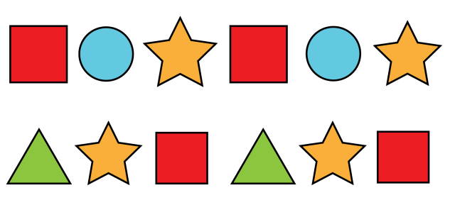
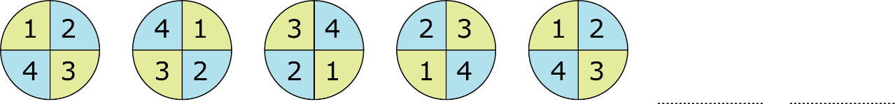
ZAPIS V ZVEZEK: VZORCI IN ZAPOREDJA
Preriši in zapiši rešitve.
Nadaljuj vzorec. Obkroži gradnike, ki ga sestavlja.
Na 20. mestu je ________ .
Na 6. mestu je ________ .

Slide 19

DELO V UČBENIKU
Odpri U na str. 128, Vzorci in zaporedja.
Reši nalogi 1 in 2 To znam, že nekaj veljam.
Preberi Učenost je modrost, str. 128 in 129.
Reši naloge pri Vaja dela mojstra:
3., 4. naloga
5., 6., 7. naloga – po en primer v vsaki nalogi
9. nalogo.

Slide 20

ZA RADOVEDNE
V UČBENIKU na strani 132:
Reši Kdor spi, rib ne ulovi.
Preberi Več velja učena glava kakor kup zlata.

